Slide 1
INTRODUKTION
AAPL tradingstrategi
Mål: At teste en 200 dages SMA trading strategi på AAPL og vurdere dens historiske performance og robusthed gennem backtest og walk forward test.
AAPL
12+ år
Aktie
Dataperiode hentet fra yfinance (Renset og valideret inden brug)
Regler
Kun én åben position ad gangen
200 dages
$10000
SMA strategi
Startkapital
Køb: Hvis AAPL kursen ligger over 200 dages SMA
200 SMA (Simple moving average) = gennemsnittet af de seneste 200 lukkekurser.
Sælg: Hvis AAPL kursen ligger under 200 dages SMA
Vi går kun lang. At gå kort er ikke tilladt
GitHub repo:
https://github.com/tbs7a2013areeb/Backtest-and-Forward-test-of-a-trading-stragy
Når backtesten slutter, lukkes den åbne position, hvis den er åben.
Datakilde: yfinance | Kode og output findes på GitHub

Slide 2
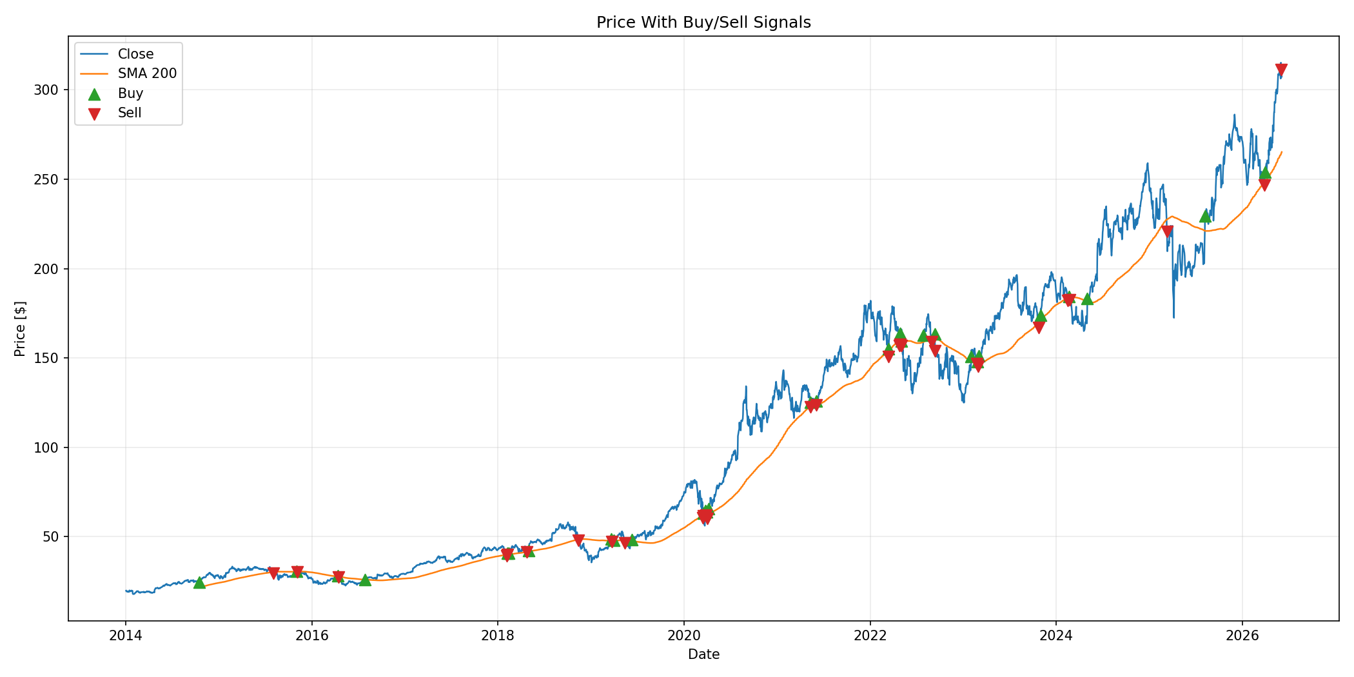
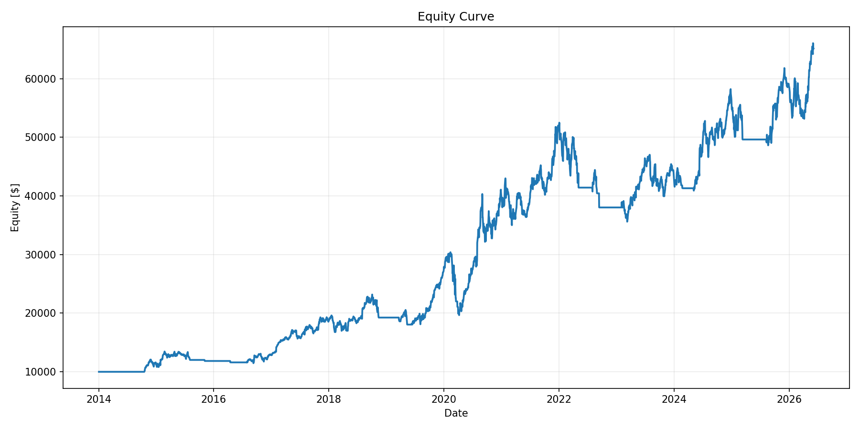
BACKTEST
Backtesten viser stærk vækst, men også drawdown risiko
2014-2026
PRIS OG HANDELSSIGNALER
$64.4k
543.6%
Slutkapital
Samlet afkast
1,202.7%
-35.3%
Køb og hold
Maks. drawdown
29
44.8%
KAPITALKURVE
Handler
Gevinstrate
6.10
71.7%
Profitfaktor
Eksponeringstid
21.7%
-2.9%
Gns. gevinst
Gns. tab
Gns. PnL: $5.2k
Gns. PnL: -$828
Køb og hold viser AAPL afkastet, hvis vi havde købt AAPL aktier for $10.000 og holdt dem i hele perioden.

Slide 3
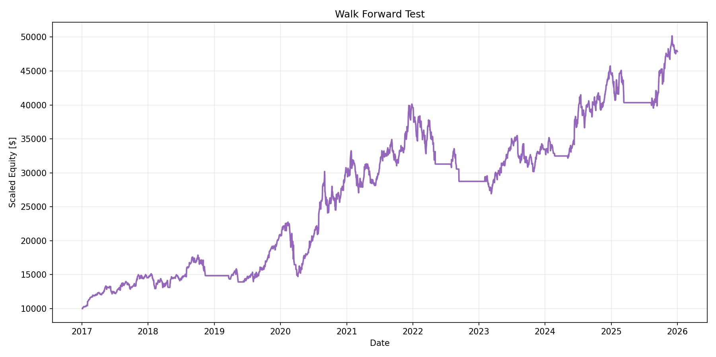
WALK FORWARD TEST
De rullende out of sample perioder var positive i 8 ud af 9 år
WALK FORWARD KAPITALKURVE
378.6%
21.5%
Samlet OOS afkast
Gns. OOS periode
8 / 9
-27.5%
Positive perioder
Dårligste periode
RESULTATER FOR ALLE PERIODER
År
Afkast
Handler
2017
45.6%
1
2018
2.0%
4
2019
40.7%
3
2020
43.9%
5
2021
31.8%
3
Backtests er nyttige til at vurdere, hvordan en strategi ville have klaret sig historisk, men de garanterer ikke fremtidige resultater. Markedsforhold ændrer sig, og en strategi kan være ”overfitted” til tidligere data. Derfor bruger vi Walk forward test, hvor strategien testes på usete data. Det giver et mere realistisk billede af strategiens performance i live markedet.
2022
-27.5%
6
2023
16.5%
4
2024
32.9%
3
2025
7.5%
2
I alt
31
Walk forward setup: 3 år in sample, derefter 1 år out of sample

Slide 4
KONKLUSION
Kun en simple demo
Projektet viser, hvordan en 200 dages SMA strategi kan testes på historiske AAPL data. Resultaterne er positive, men projektet er kun en demo og ikke et færdigt handelssystem.
Begrænsninger
En simpel strategi er testet.
Kun kommission er inkluderet; øvrige handelsomkostninger som spread, slippage og valutagebyrer er ikke medregnet.
Risikostyring og parameteroptimering mangler.
Brug en anden datakilde end yfinance.
Bygget fra bunden i Python, ikke på en specialiseret platform som MultiCharts eller QuantConnect.

